Slide 1
画笔，多边形
刘老师
多边形内角和公式，多边形内角+外角公式

Slide 2
学习目标：
1
多边形内角和公式
2
多边形内外角和公式；
3
绘图的基本步骤；
4
多边形的组合，几何图形的绘制；

Slide 3



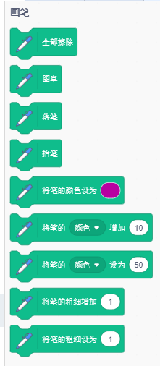

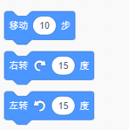

巩固脚本:
新脚本:

Slide 4
多变形的几个重要公式：
1，多边形内角和公式
n边形的内角和等于（n-2）x180
2，多边形内外角和公式
多边形内角+外角组成一个平角
平角是180°

Slide 5
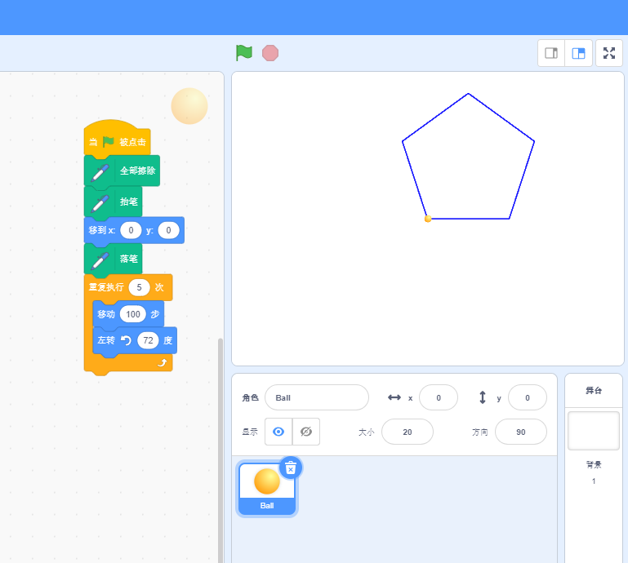
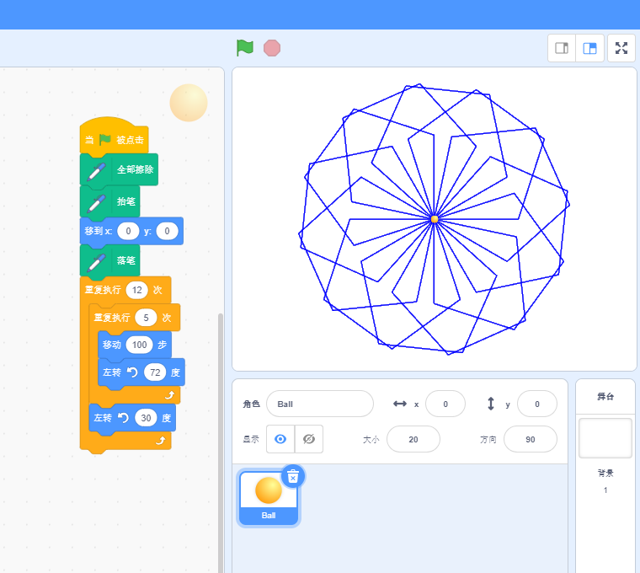
五边形代码，五边形旋转几何图形代码
五边形
五边形旋转得到的几何图形

Slide 6
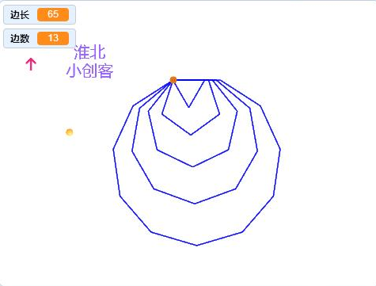
课后练习
1，使用画笔绘制正六边形
2，使用画笔绘制正八边形
3，观察下方几何图形，看看有什么规律，试着绘制出来！（提示：创建变量边长和边数）

Slide 7
再见~

